Slide 1



UỶ BAN NHÂN DÂN QUẬN HỒNG BÀNG
TRƯỜNG TIỂU HỌC AN HỒNG
CHỦ ĐỀ 4. Các nước láng giềng
Môn: Lịch sử và địa lí 5
Bài 19: Nước Cộng hoà Dân chủ Nhân dân Lào (Tiết 2)
Giáo viên: Nguyễn Quỳnh Trang

Slide 2




Slide 3




Slide 4



Hãy trả lời các câu hỏi sau để cùng nhau để giúp mình đi chợ giúp mẹ các bạn nhé!

Slide 5

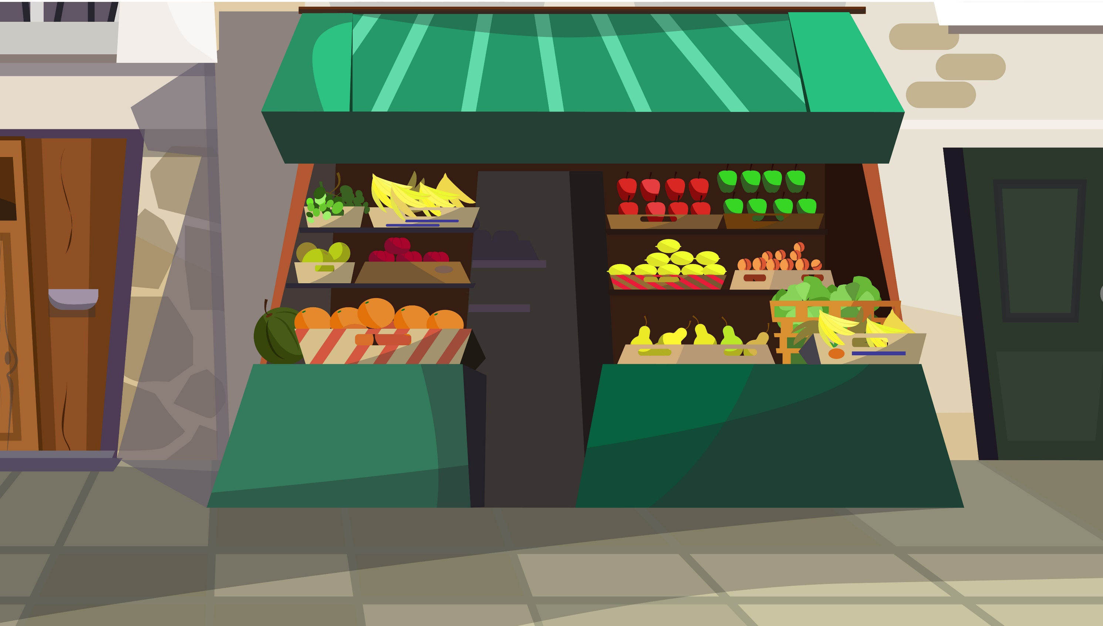


1. Lào tiếp giáp với các quốc gia nào?
Trung Quốc và Mi-an-ma ở phía bắc, Thái Lan ở phía tây, Cam-pu-chia ở phía nam và Việt Nam ở phía đông.

Slide 6

Lào có giáp biển không?
Không giáp biển

Slide 7

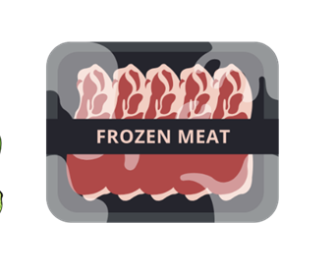
Lào có số dân khoảng bao nhiêu?
7,5 triệu người (năm 2021).

Slide 8



Slide 9





Slide 10


Slide 11


Hoạt động 3: Tìm hiểu về một số công trình tiêu biểu của Lào

Slide 12
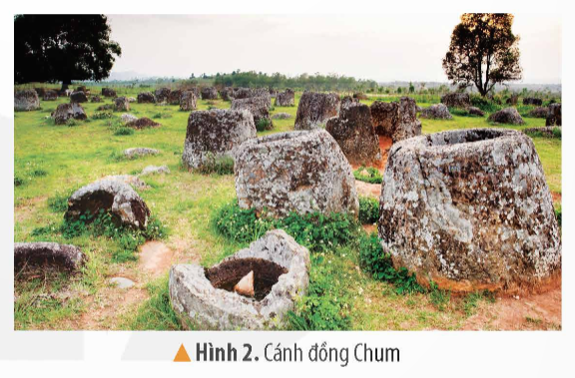
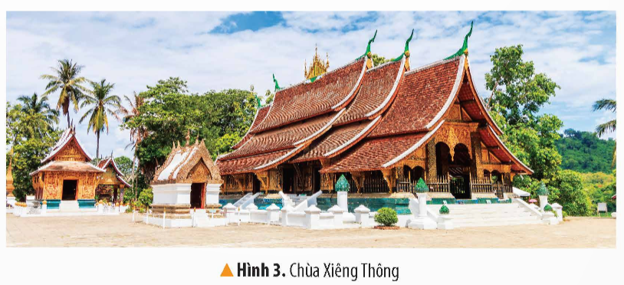
Thảo luận nhóm (1 phút): Chuẩn bị tranh ảnh, nội dung trình bày về các công trình tiêu biểu của Lào.

Slide 13
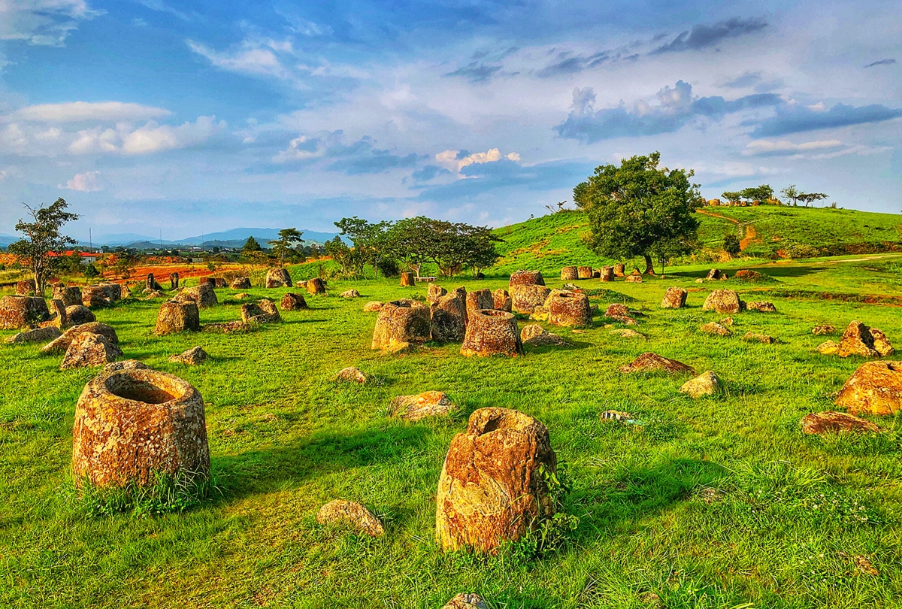
Cánh đồng Chum

Slide 14
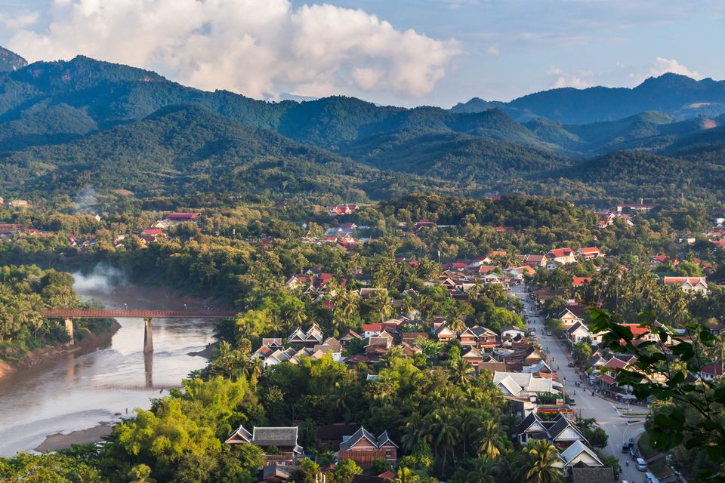
Cố đô Luông Pha-băng

Slide 15
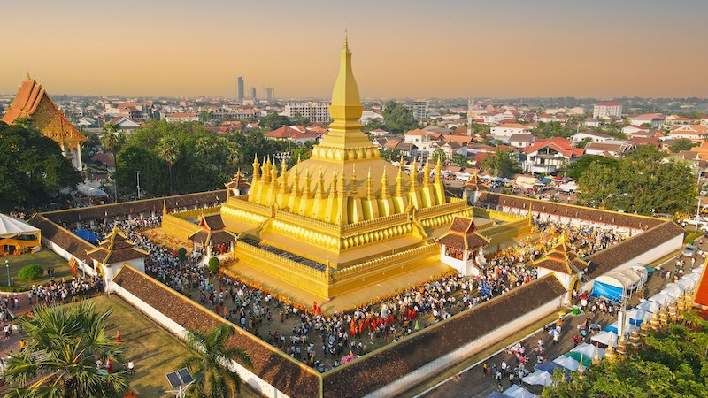
Thạt Luổng

Slide 16

Lào là đất nước có nền văn hoá lâu dời với nhiều công trình tiêu biểu còn được bảo tồn đến ngày nay như: Cánh đồng Chum, cố đô Luông-pha-băng, Thạt Luổng.... Các công trình này thể hiện sự sáng tạo của nhân dân Lào, được UNESCO ghi danh là Di sản thế giới.

Slide 17



Slide 18
Hoàn thành bảng (theo gợi ý dưới dưới đây vào vở) về một số công trình tiêu biểu số vào với về một đây của Lào.
Tên công trình | Nét đặc sắc
Cánh đồng Chum
Cố đô Luông Pha-băng
Thạt Luổng

Slide 19
Tên công trình | Nét đặc sắc
Cánh đồng Chum | Là di tích khảo cổ học, có niên đại từ 500 năm TCN, lưu giữ khoảng 2 000 chiếc chum.
Cố đô Luông Pha-băng
Thạt Luổng
Là nơi lưu giữ 58 làng cổ với hệ thống cung điện, chùa, tháp,…
Tháp có hình nậm rượu đặt trên hình hoa sen, đáy vuông, được dát vàng rực rỡ, xung quanh là những tháp nhỏ.

Slide 20
TRÒ CHƠI:
Chữ đâu rồi?

Slide 21
Luang Prabang
láng giềng
Cánh đồng Chum
7,4 triệu người
vàng, đồng, bạc, đá vôi
Lào là quốc gia của Việt Nam. Vào năm 2021, Lào có số dân khoảng và phần lớn sống ở vùng đồng bằng. Quốc gia này có nhiều loại khoáng sản, nổi bật là vàng, đồng, bạc, đá vôi,….
Lào là một đất nước có nền văn hoá lâu đời với nhiều công trình tiêu biểu còn được bảo tồn đến ngày nay như: Cánh đồng Chum, Cố đô Lông Pha – băng (Luang Prabang), Thạt Luổng….

Slide 22


Slide 23

Giới thiệu với người thân về một công trình tiêu biểu của Lào mà em ấn tượng.

Slide 24



Giới thiệu với người thân về một công trình mà em ấn tượng.
Chuẩn bị đồ dùng cho bài mới

Slide 25




